Slide 1
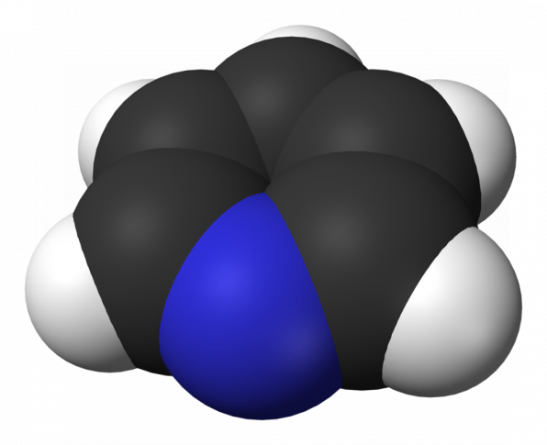
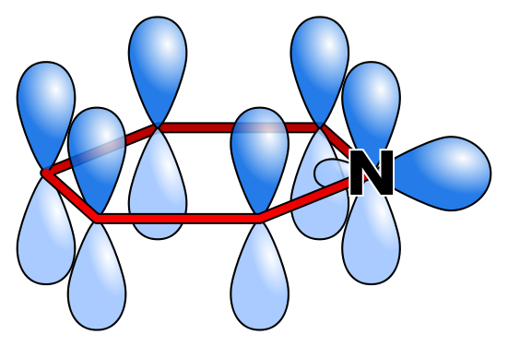
Піридин. Способи добування та застосування
Підготувала:
Пацаловська Ліля

Slide 2
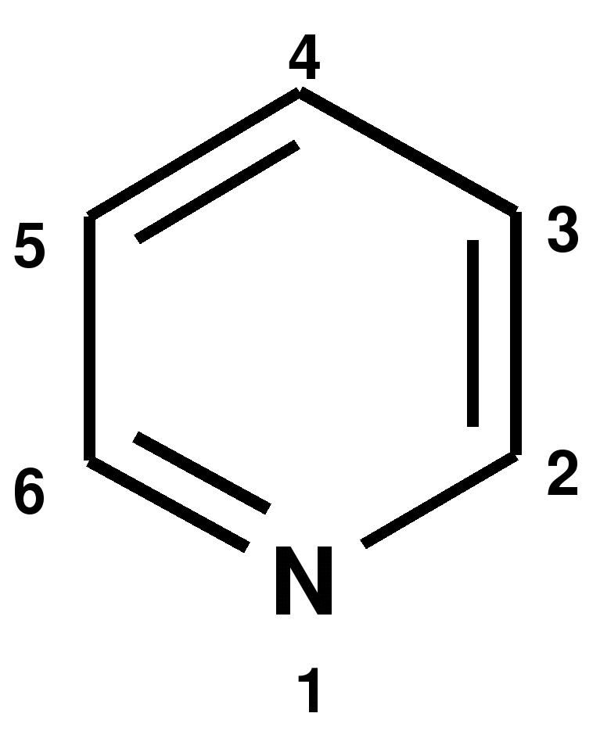
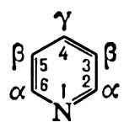
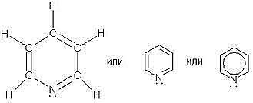

Slide 3
Добування
Фракція камяговугільної смоли;
З продуктів піролізу деревини, торфу або кістки;
Взаємодія бутадієну з ціаністим воднем у присутності Al2O3;
Взаємодія ацетилену з ціаністим воднем при каталізаторі HgCl2;
Взаємодією оцтового альдегіду, формальдегіду та аміаку;
Конденсація карбонільних сполук з похідними аміаку;
Взаємодія синильної кислоти і ацетилену.

Slide 4
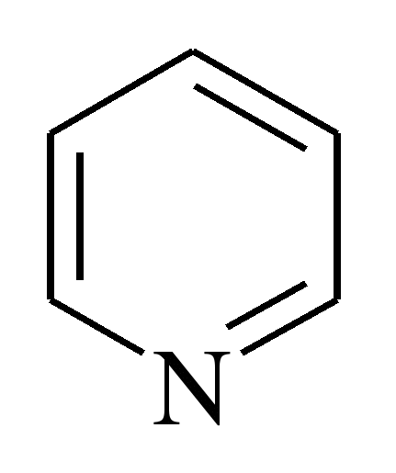
Добування
Вперше піридин був отриманий з фракцій кам'яновугільної смоли
Наразі практично весь промисловий обсяг піридину виробляється синтетично, — взаємодією оцтового альдегіду, формальдегіду та аміаку. За реакцією термічної циклоконденсації ацетальдегіду, формальдегіду та аміаку при 200-250°C при високому тискові на цеолітному каталізаторі (реакція Чічібабіна):
2CH3CHO + CH2O + NH3 --> C5H5N
Одним із способів отримання гетероциклічних сполук є конденсація карбонільних сполук з похідними аміаку:

Slide 5
Добування
Одержання піридину з синильної кислоти і ацетилену:
2HC≡CH + HC≡N ―› C5H5N
Взаємодія ацетилену з ціаністим воднем при каталізаторі HgCl2:
2HC ≡ CH + HCN --> C5H5N

Slide 6
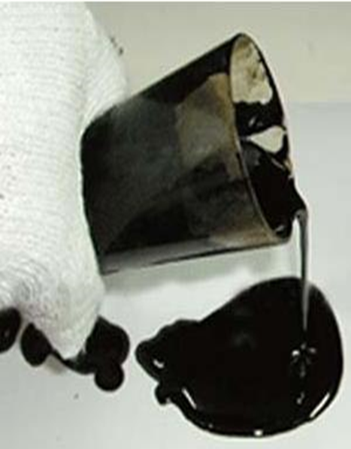
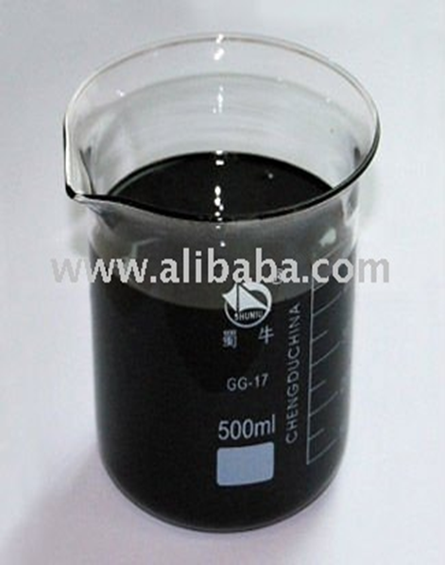
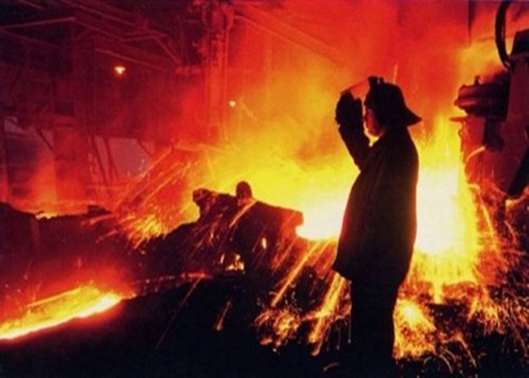
Добування
Фракція камяговугільної смоли (В наслідок цього процесу вперше отримали піридин. Є основним промисловим джерелом піридину, вміст до 0.08%)

Slide 7
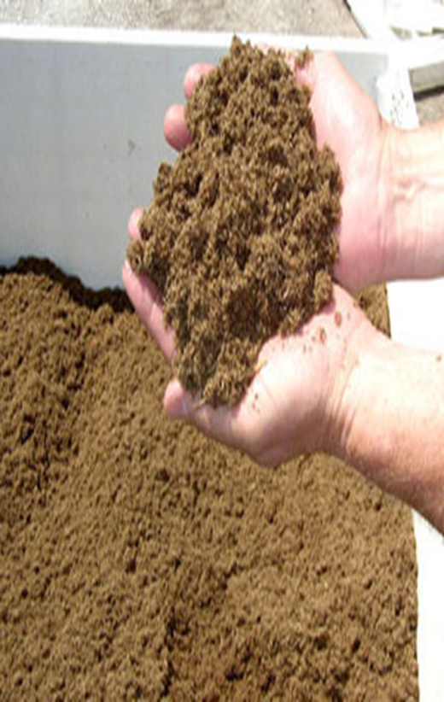
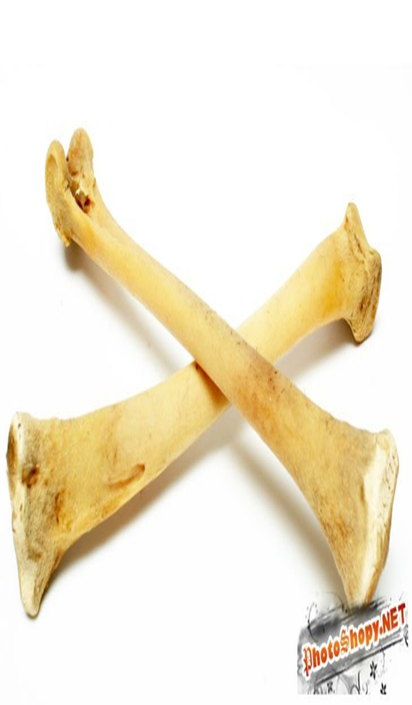
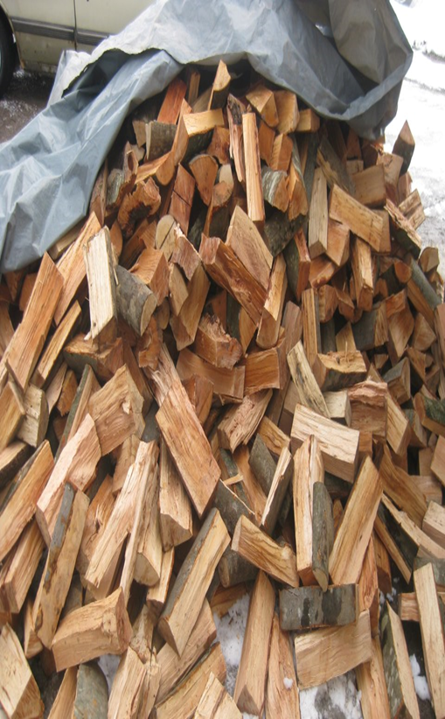
Добування
З продуктів піролізу деревини, торфу або кістки

Slide 8
Добування
Взаємодія бутадієну з ціаністим воднем у присутності Al2O3

Slide 9
Застосування піридину:
як розчинник та реагент в синтетичної органічної хімії і в промисловості;
як вихідне з'єднання при виготовленні інсектицидів, гербіцидів, фунгіцидів, барвників, добавок до каучуків, клеїв, вибухових речовин, дезінфікуючих засобів;
при синтезі фармацевтичних препаратів, харчових ароматизаторів;
як денатуруються добавка до технічного етилового спирту, антифриз;
як допоміжна речовина в процесі фарбування тканин

